Slide 1

CHỦ ĐỀ 1
CÁC SỐ TỪ 0 ĐẾN 10
BÀI 6
Luyện tập chung ( TIẾT 1)

Slide 3







1
Trong hình dưới đây có những số nào?

Slide 4
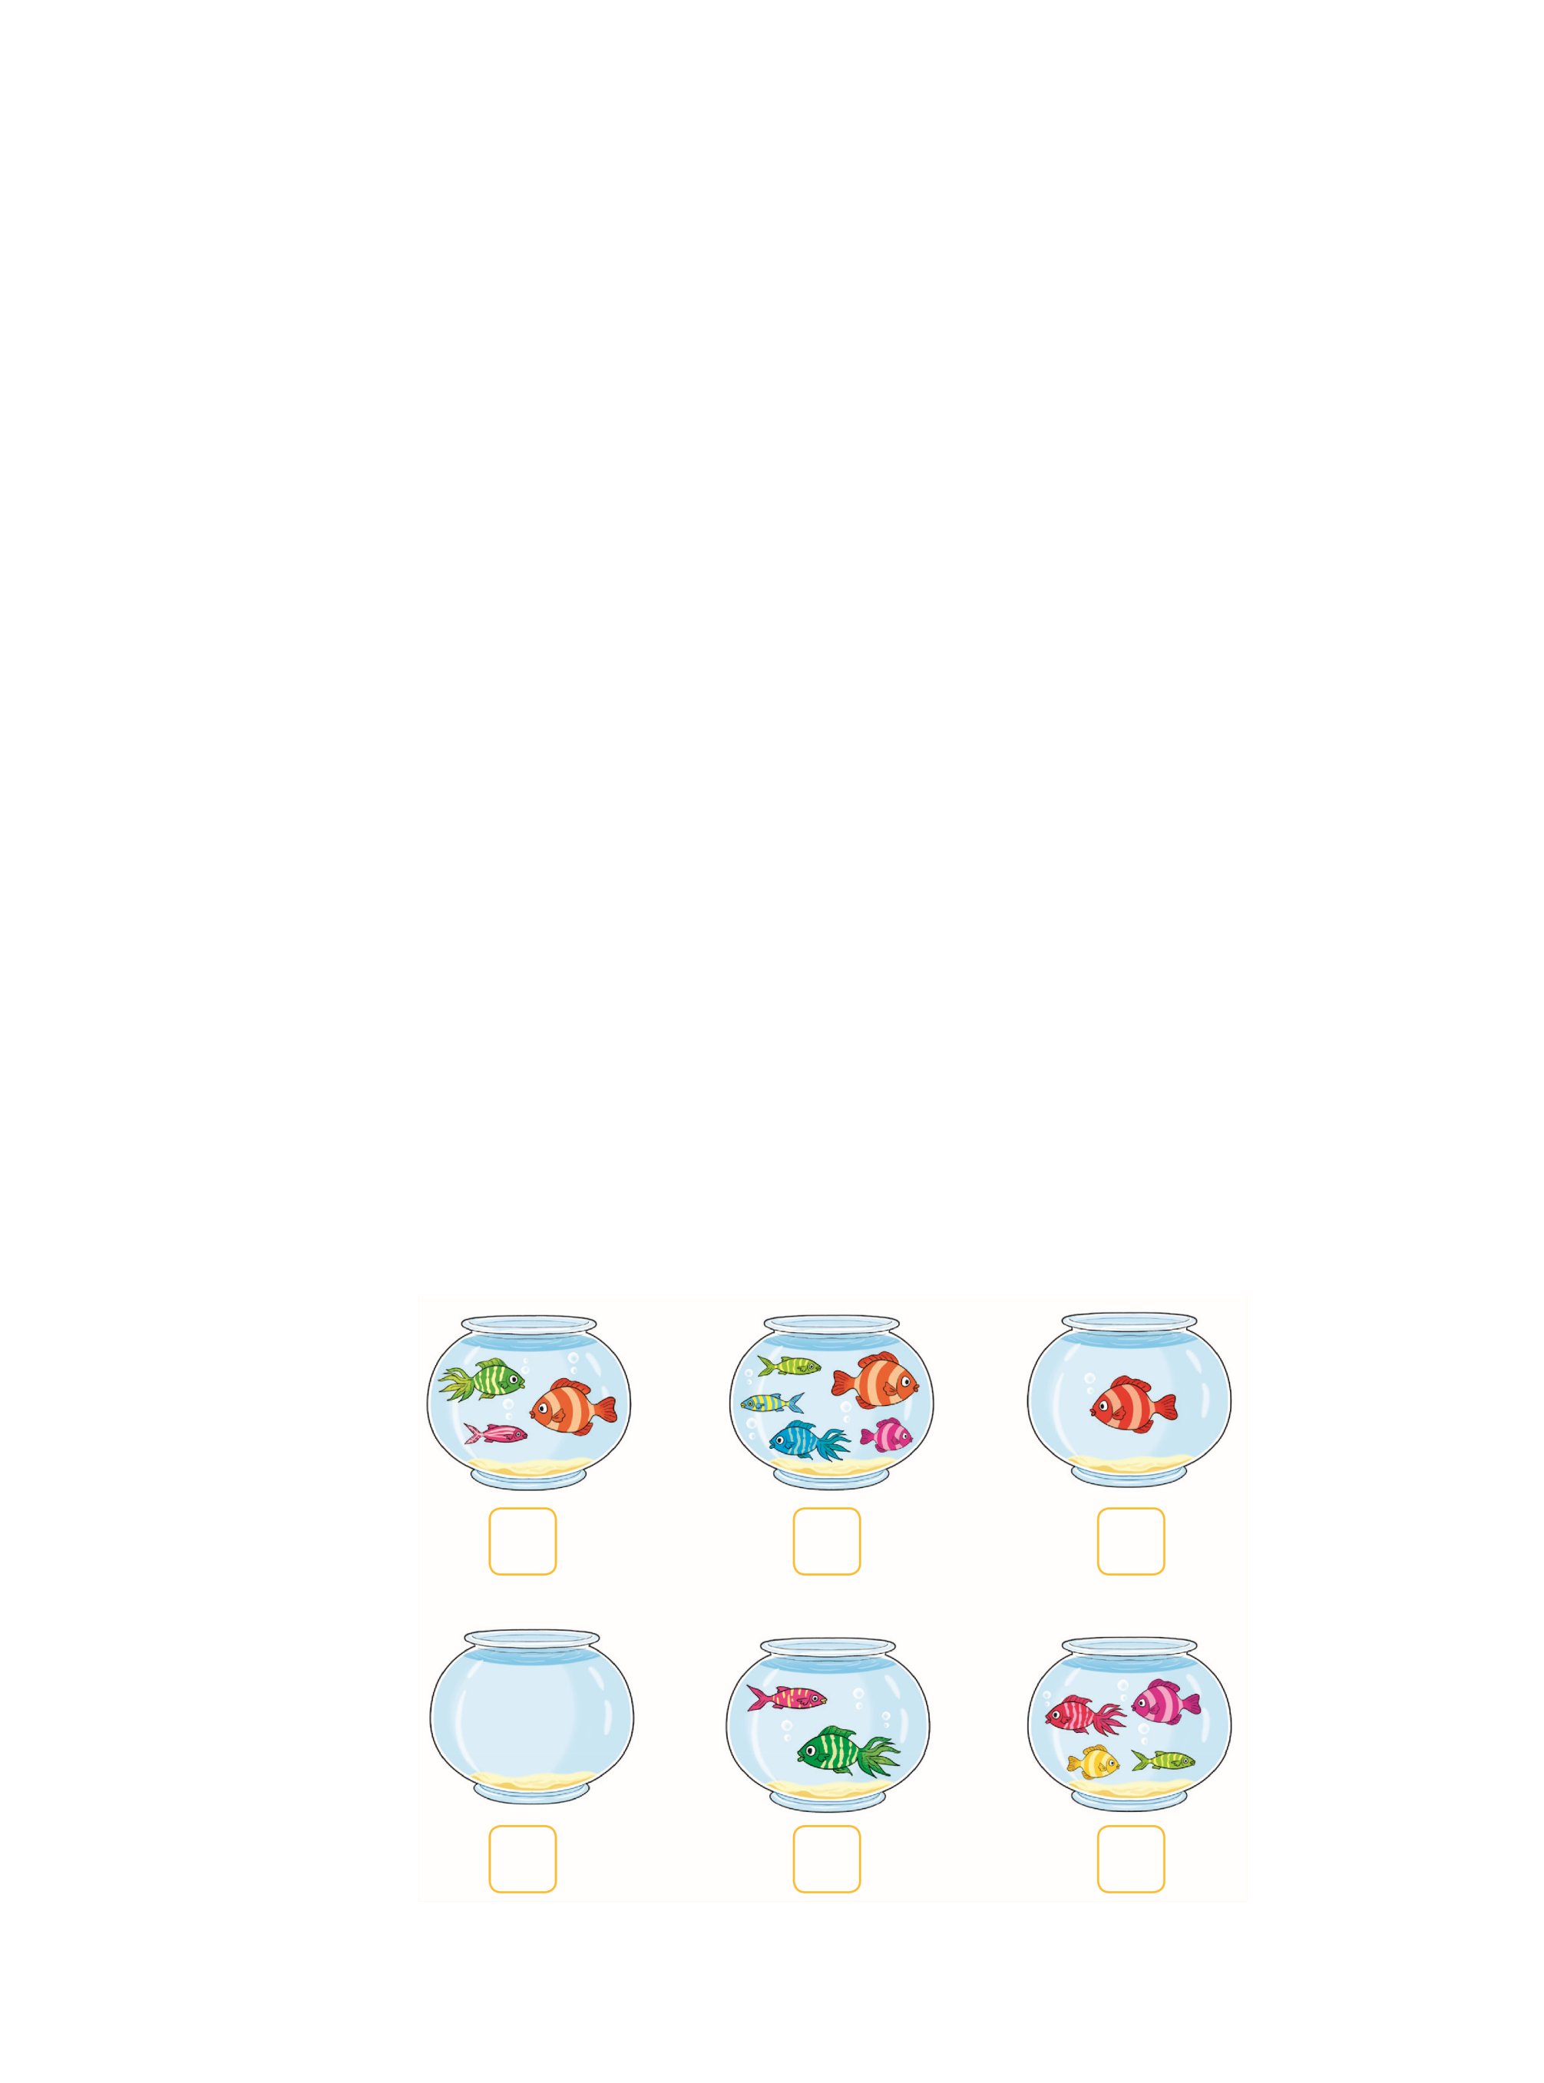
2
Trong mỗi bể có bao nhiêu con cá?
?
?
?
?
?
?

Slide 5



Đố các bạn có bao nhiêu con cá trong bể?
3
?

Slide 6

Đố các bạn có bao nhiêu con cá trong bể?
?
5

Slide 7

Đố các bạn có bao nhiêu con cá trong bể?
?
1

Slide 8

Đố các bạn có bao nhiêu con cá trong bể?
0
?

Slide 9

Đố các bạn có bao nhiêu con cá trong bể?
2
?

Slide 10

Đố các bạn có bao nhiêu con cá trong bể?
4
?

Slide 11
THƯ GIÃN

Slide 12
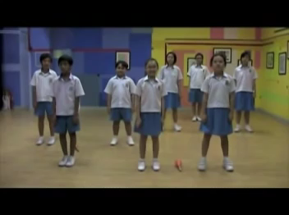

Slide 13












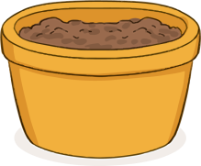
3
Tìm chậu hoa thích hợp.
1
2
3
4
5

Slide 14
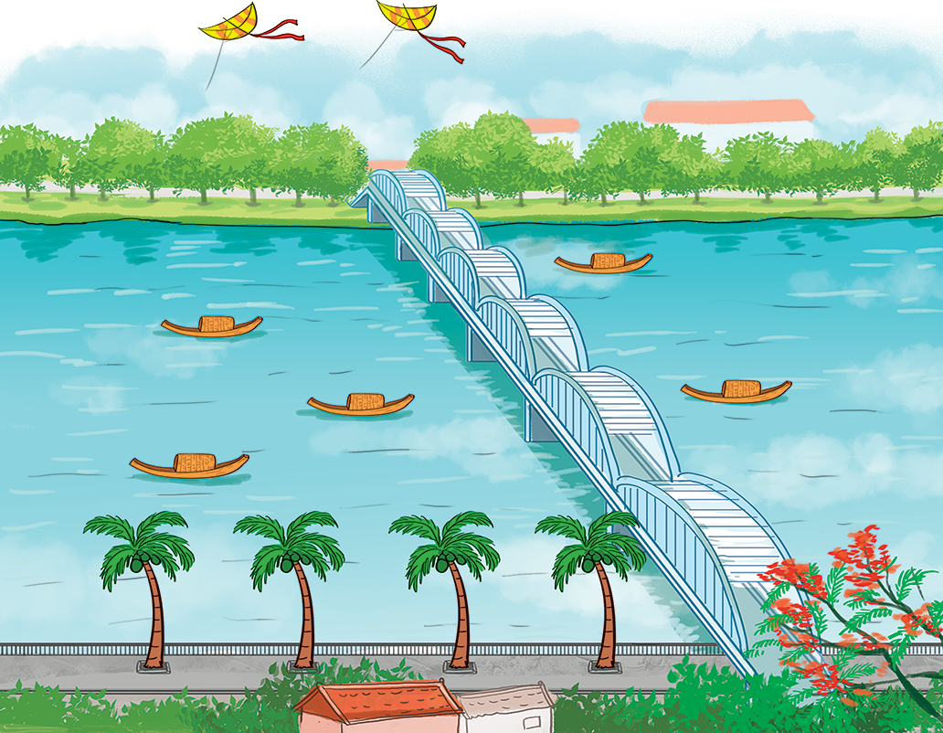




3
Số ?
Đố các bạn biết có bao nhiêu chiếc diều, bao nhiêu cây dừa và bao nhiêu con thuyền trong hình?
?
?
?
2
4
5

Slide 15
Thank you!

